Slide 1










Slide 2



Slide 3
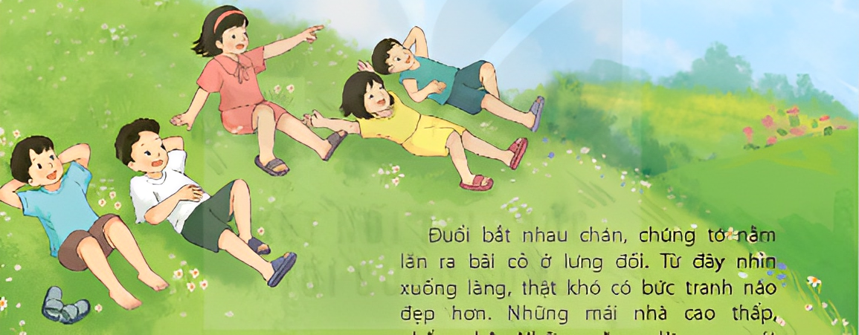
Thử đoán xem các bạn nhỏ trong tranh đang làm gì?

Slide 4

Đuổi bắt nhau chán, chúng tớ nằm lăn ra bãi cỏ ở lưng đồi. Từ đây nhìn xuống làng, thật khó có bức tranh nào đẹp hơn. Những mái nhà cao thấp, nhấp nhô. Những rặng dừa cao vút ôm quanh ao phủ đầy bèo tây hoa nở tím lịm. Những vườn mía lá xanh rờn. Những vườn rau xanh mướt, với rất nhiều bù nhìn làm bằng rơm vàng óng hoặc nâu sậm, gắn thêm các mảnh áo mưa bay phấp phới.
Nhìn xuống rồi lại nhìn lên. Trời cao vời vợi. Và xanh thăm thẳm.
Điệp chỉ tay:
– Ước gì tớ được bay như đám mây kia.
– Cậu ngủ mơ à? – Lê cười.
– Đấy không phải ngủ mơ mà là ước mơ. Ước mơ thì không cần ngủ, mở mắt và mơ thôi.

Slide 5

Những vườn rau xanh mướt, với rất nhiều bù nhìn làm bằng rơm vàng óng hoặc nâu sậm, gắn thêm các mảnh áo mưa bay phấp phới.
Cứ thế, chúng tớ thay đổi ước mơ liên tục, cho đến khi những tia nắng cuối ngày nấp sau lưng đồi hoặc đi ngủ từ lúc nào không hay.

Slide 6


Slide 7

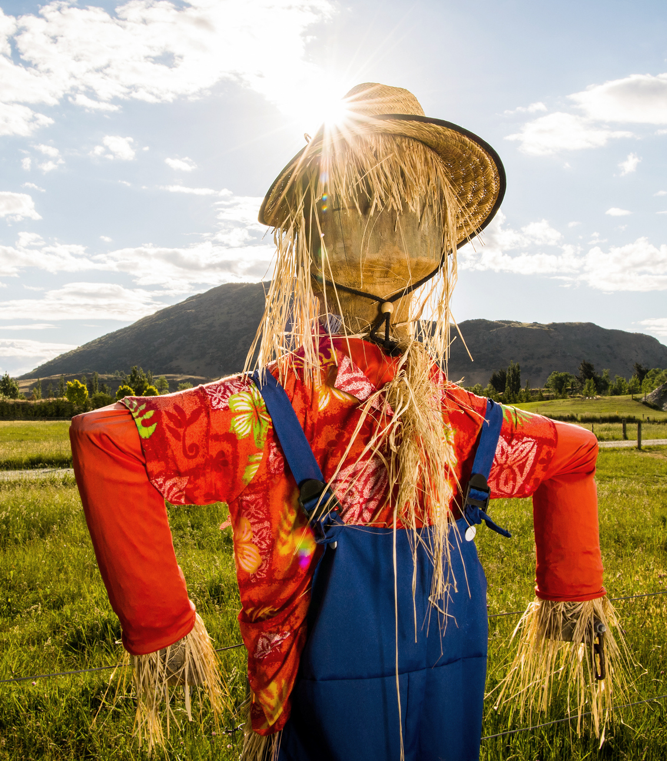
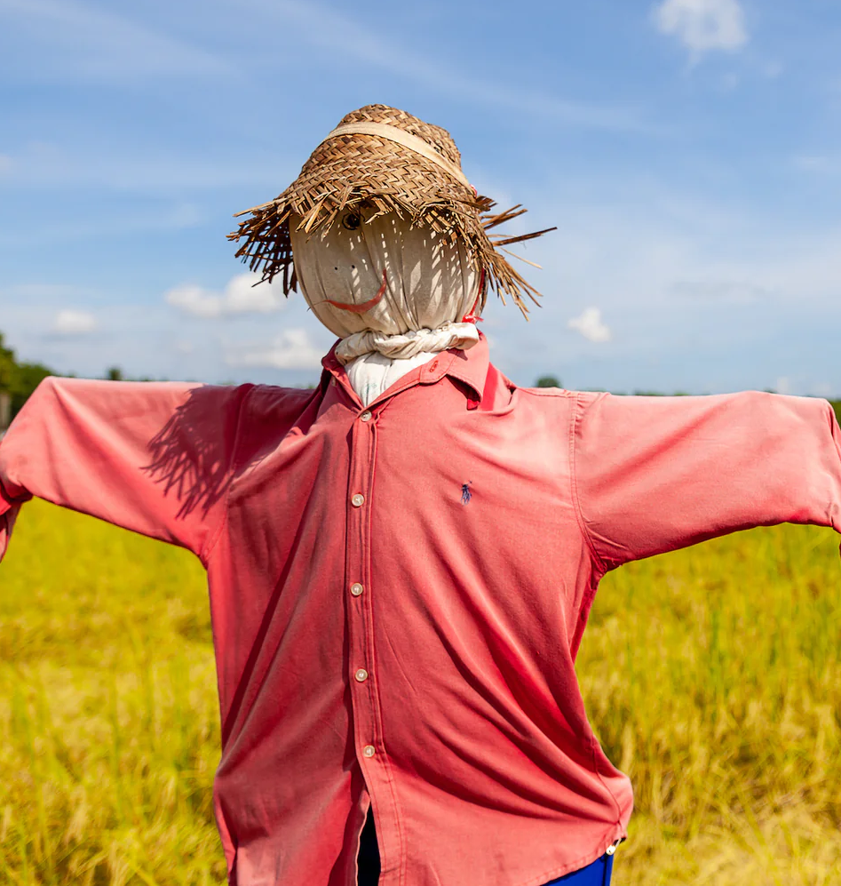
Vật giả hình người, thường được làm bằng rơm, dùng để dọa chim, thú
Bù nhìn:

Slide 8
Câu 1:
Tìm thông tin về bối cảnh diễn ra câu chuyện?
Thời gian
Địa điểm
Thế nào là bối cảnh diễn ra câu chuyện?
Bối cảnh là hoàn cảnh xung quanh nhân vật trong câu chuyện như thời gian, địa điểm,... diễn ra câu chuyện.

Slide 9
Câu 1:
Tìm thông tin về bối cảnh diễn ra câu chuyện?
Thời gian
Địa điểm
buổi chiều
bãi cỏ lưng đồi

Slide 10


Slide 11


Chia sẻ bài học với người thân.
Chuẩn bị bài học mới.

